Slide 1



Knime Programının Tanıtımı
Veri Madenciliğine Giriş
http://youtube.com/bmdersleri
Hazırlayan ve Sunan: Ahmet Çetinkaya
Tarih : 08/08/2021
Sürüm : v1

Slide 2

İçindekiler
Knime Nedir?
Knime Kurulum
Knime Tanıtım
Knime Çalışma Yapısı
Düğümlerin (node) Anlamları
Yapılandırma İşlemi
Eklentiler
Uygulama Örneği
Sonuç
Kaynaklar
http://youtube.com/bmdersleri

Slide 3

Knime Nedir?
KNIME açık kaynak ve çapraz platform veri analizi, raporlama, entegrasyon platformudur.
KNIME, modüler veri hattı konsepti aracılığıyla makine öğrenimi ve veri madenciliği için çeşitli düğümler (node) içerir.
Görselleştirme, modelleme ve veri analizi için temel veri önişleme düğümlerini, bir kullanıcı grafik arabiriminde sürükle bırak yöntemiyle, herhangi bir kod yazmadan kullanılmasını sağlar.
Böylelikle knime daha kolay ve daha kısa süren veri bilimi çalışması yapılabilmesine olanak tanır.
KNIME 2006 yılından beri ilaç araştırmalarında, CRM analizlerinde, iş zekası ve finansal uygulamalarda kullanılmaktadır.
KNIME

Slide 4
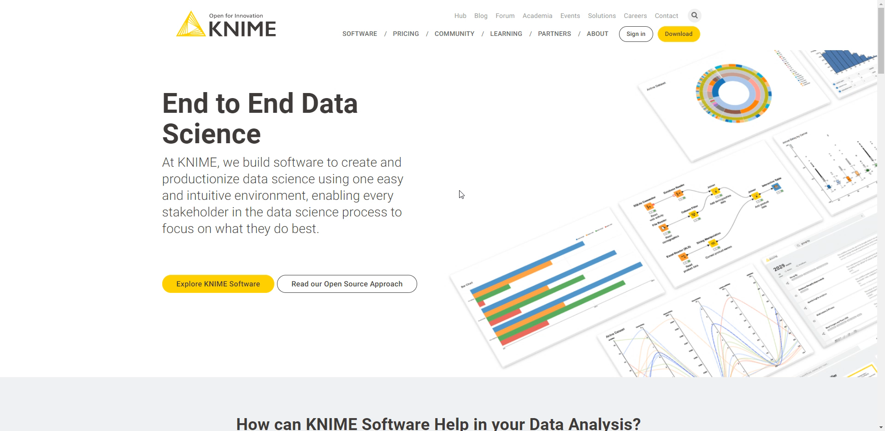
Knime Kurulum
www.knime.com adresine girin.
İndirme işlemini tamamlayın:

Slide 5
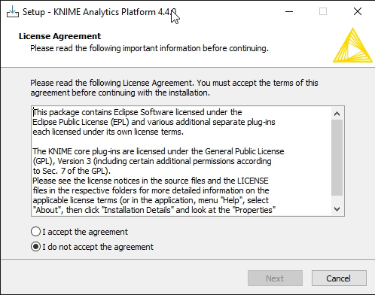
Knime Kurulum
Kurulum işlemlerini tamamlayın:

Slide 6
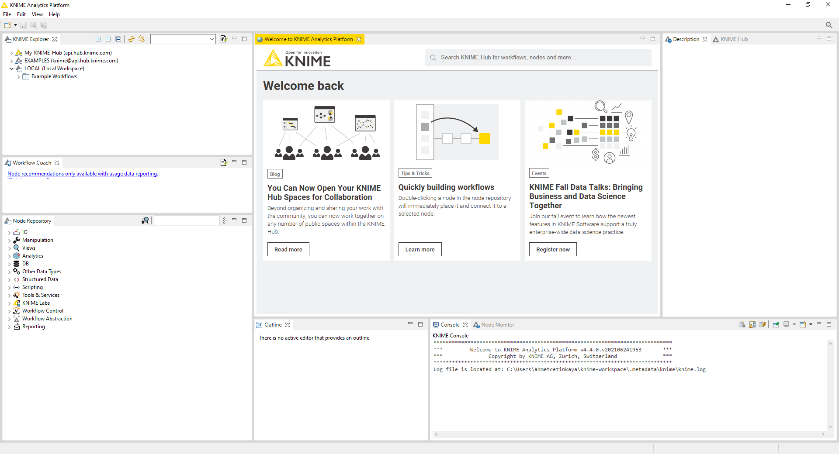
Knime Tanıtım
Knime programını başlattığımızda bizi aşağıdaki gibi bir pencere karşılıyor.

Slide 7
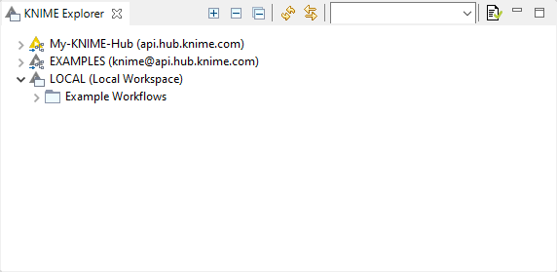
Knime Tanıtım
KNIME Explorer (Gezgin): Local (yerel) sekmesinde mevcut iş akışlarına (workflow) erişebilir ve yönetebilirsiniz. Aynı zamanda sunucu bağlantılarını da buradan erişebilir ve yönetebilirsiniz. Examples (örnekler) sekmesinde büyük veri (big data), veri erişimi (data access), veri işleme (data manipulation), analitik (analytics), raporlama (reporting) gibi birçok örnek iş akışlarına ulaşılabilir.

Slide 8
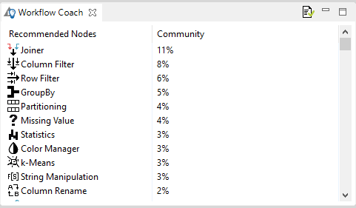
Knime Tanıtım
Workflow Coach (İş akışı koçu): Bir iş akışı (workflow) üzerinde çalışırken, iş akışınıza eklenebilecek düğüm (node) tavsiyelerinde bulunur. Örneğin, bir iş akışı başlatmak için düğümler önerebilir veya bir düğüme tıkladığınızda düğümü takip eden popüler düğümleri de gösterebilir.

Slide 9
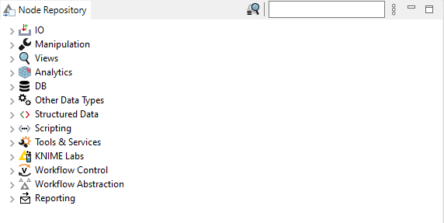
Knime Tanıtım
Node Repository (Düğüm Deposu): İş akışlarında kullanılabilecek tüm düğümleri içerir. En çok kullanılan kısımlardan biridir. Düğümlerin işlevlerine göre sınıflandırıldığını görebiliriz. Örneğin IO (Input Output (Giriş Çıkış)) başlığının altında dosya okuma ve yazma düğümlerine veya Analytics (Analitik) başlığının altında veri kazımı veya istatistik düğümlerine ulaşılabilir.

Slide 10
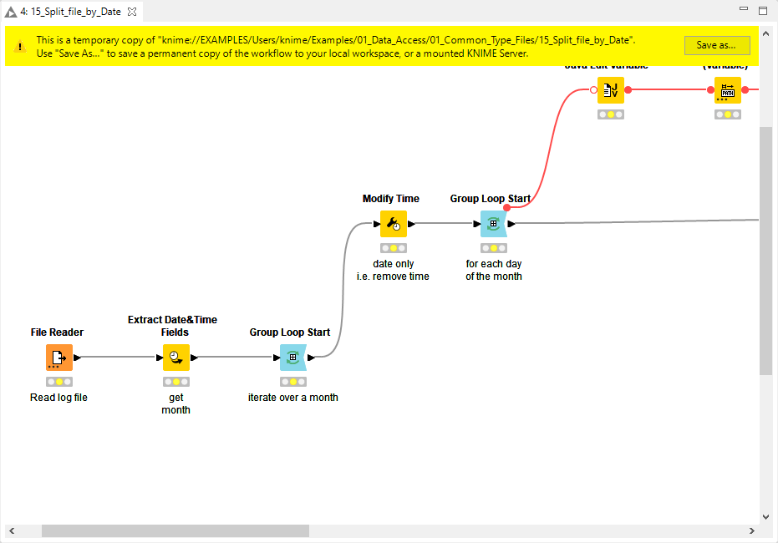
Knime Tanıtım
Workflow (iş akışı): Bu bölüm düğümleri (node) sürükleyip bıraktığımız, işlevlerini ve ilişkilerini tanımladığımız, tasarladığımız çalışma alanıdır.

Slide 11
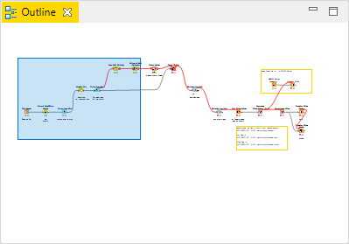
Knime Tanıtım
Outline (anahat): İş akışının (workflow) uzaktan haritasını gösterir.

Slide 12
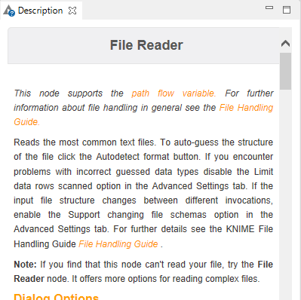
Knime Tanıtım
Description (Açıklama): İş akışında (workflow) seçilen bir düğümün (node) açıklamasını gösterir.

Slide 13
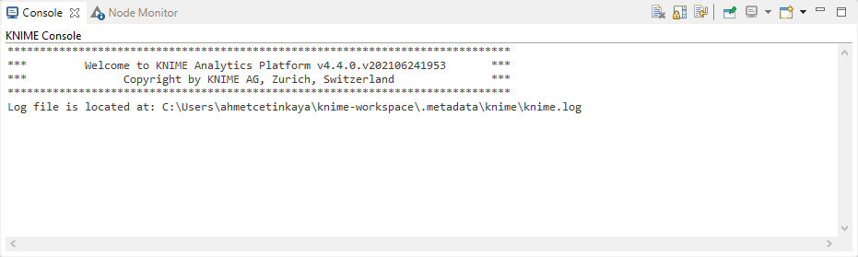
Knime Tanıtım
Console (Konsol): Console sekmesi iş akışının yürütülmesindeki uyarı ve hata mesajlarını içerir.

Slide 14
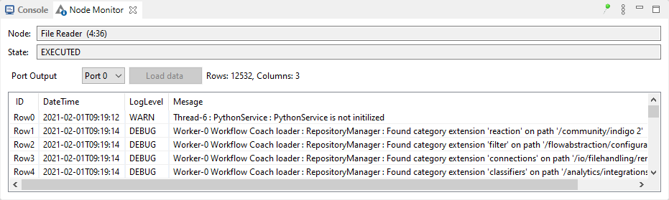
Knime Tanıtım
Node Monitor (Düğüm Monitörü): İş akışındaki düğümlerin (node) ara çıktı tablolarını gösteren kısımdır.

Slide 15
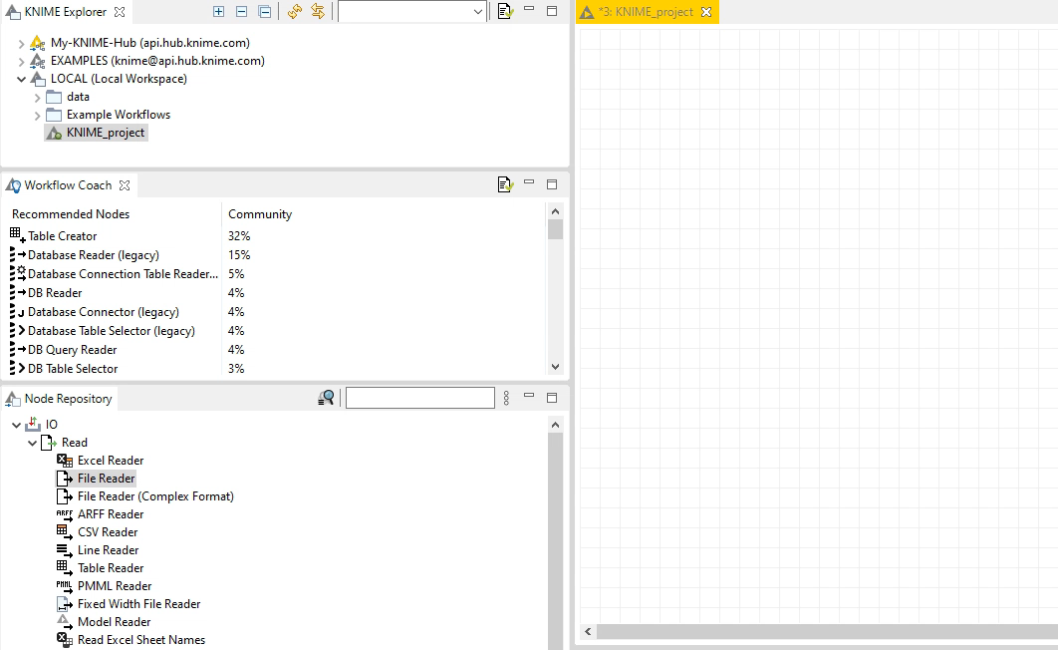
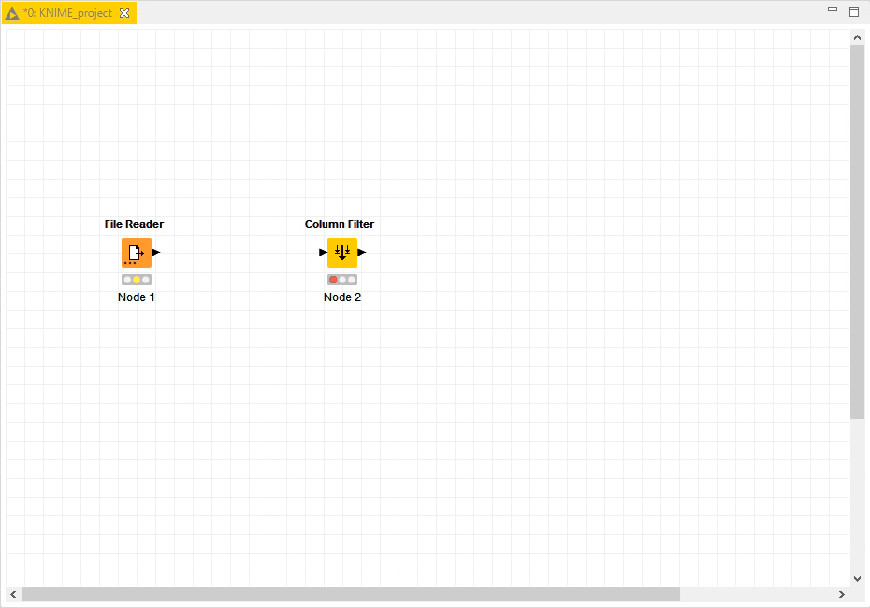
Knime Çalışma Yapısı
KNIME kullanıcıların görsel olarak veri akışları oluşturmalarını, çeşitli analiz adımlarının gerçekleştirilmesini, daha sonra modelleri, sonuçları ve etkileşimli görünümlerin incelenmesini sağlar. Veri işleme sürecinde, görselleştirmede ve modellemede kısacası veri analizi için kullanılan her bir işlemi temsil eden düğümler (node) bulunmaktadır. Bu düğümler iş akışı (workflow) bölümüne sürükle bırak yaparak yerleştirilebilir ve diğer düğümlerle olan ilişkileri tasarlanabilir.

Slide 16
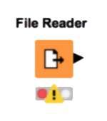
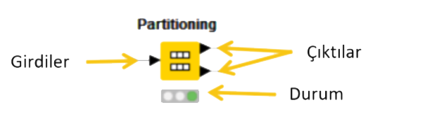
Düğümlerin (node) Anlamları
Her düğüm için girdi ve çıktılardan oluşur. Böylece diğer düğümlerle veri aktarımı sağlanır. Örneğin; File Reader (dosya okuyucu), genelde ilk adım olduğu için, sadece çıkış (output) bölümü vardır. Partitioning (bölme) düğümü ise girdi (input) ve çıktı (output) bölümüne sahiptir.

Slide 17
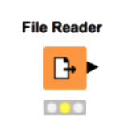
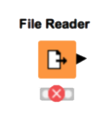
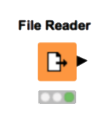
Düğümlerin (node) Anlamları
Her düğümün altında trafik ışıklarına benzer durum göstergesi bulunmaktadır. Kırmızı, sarı, yeşil ve hata olmak üzere 4 farklı gösterge biçimi vardır. Bu göstergelerin her birinin anlamı bulunmaktadır:
Gerekli ayarlamaların henüz yapılmadığını gösterir.
Henüz çalıştırılmadığını gösterir.
Çalışma sırasında bir hata oluştuğunu gösterir.
Başarılı bir şekilde çalıştığını gösterir.

Slide 18
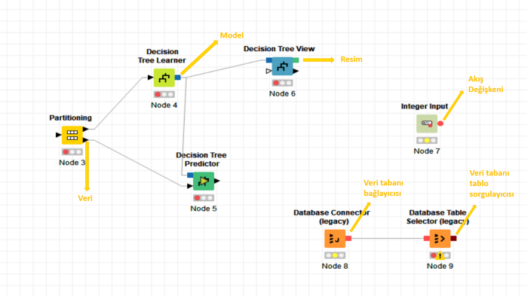
Düğümlerin (node) Anlamları
Bazı düğümlerin girdi ve çıktıları farklı biçimlerde olabilir. Bunları belirten farklı renklerde ve biçimlerde göstergeler bulunmaktadır.

Slide 19
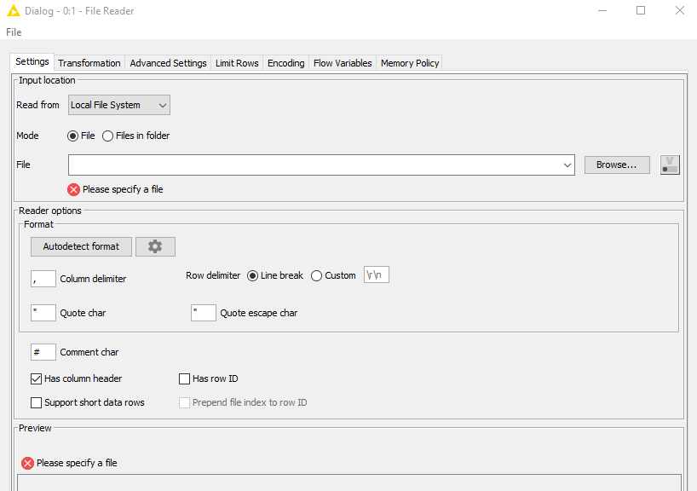
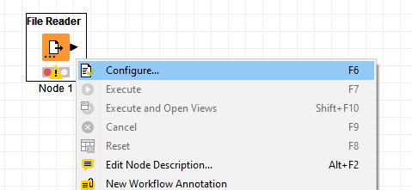
Yapılandırma İşlemi
Düğümü çalıştırmadan önce gerekli ayarlamaları yapmamız gerekiyor. Bunu için düğüme çift tıklayarak veya sağ tıkladığımızda açılan pencerede Configure (yapılandırma) seçeneğine tıklayarak ayarlar menüsüne ulaşabiliriz. Düğüme ait ayarları görebilir ve düzenleyebiliriz.

Slide 20
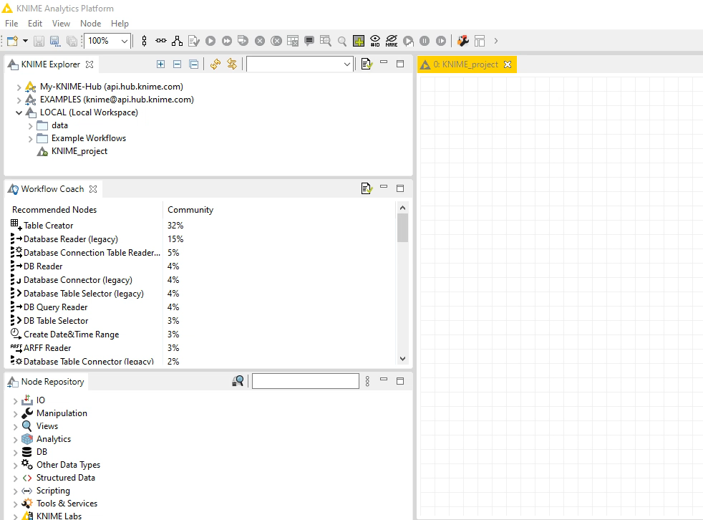
Eklentiler
KNIME en temel hali ile veri entegrasyonu, veri dönüşümü, veri analizi ve görselleştirme için yaygın yöntemleri kullanan yüzlerce modül içermektedir. Temel özelliklere ek olarak, R dili, Weka, Tableau gibi uygulamalar başta olmak üzere ihtiyaç duyabileceğiniz bir çok geliştirme ve özelleştirme paketlerini eklentiler yardımıyla eklenebilir.

Slide 21
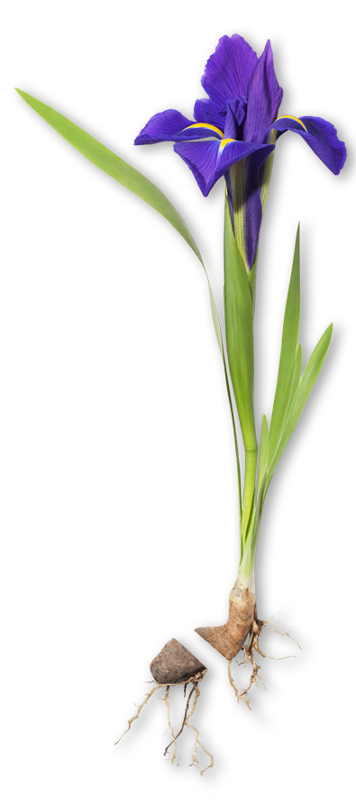
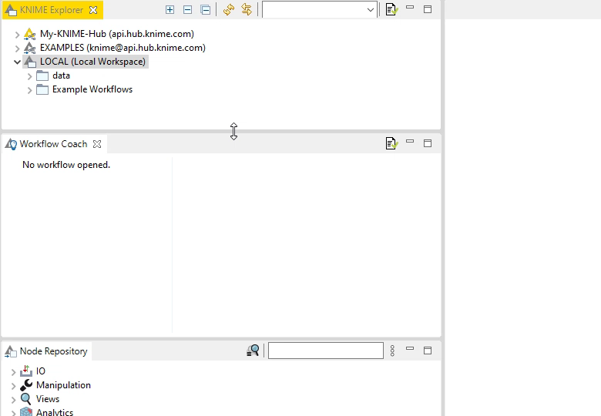
Uygulama Örneği
Uygulama örneğimizi Iris veri seti üzerinden Decision Tree (karar ağacı) algoritmasını kullanarak gerçekleştireceğiz.
İlk olarak yeni bir knime iş akışı oluşturmamız gerekiyor.

Slide 22
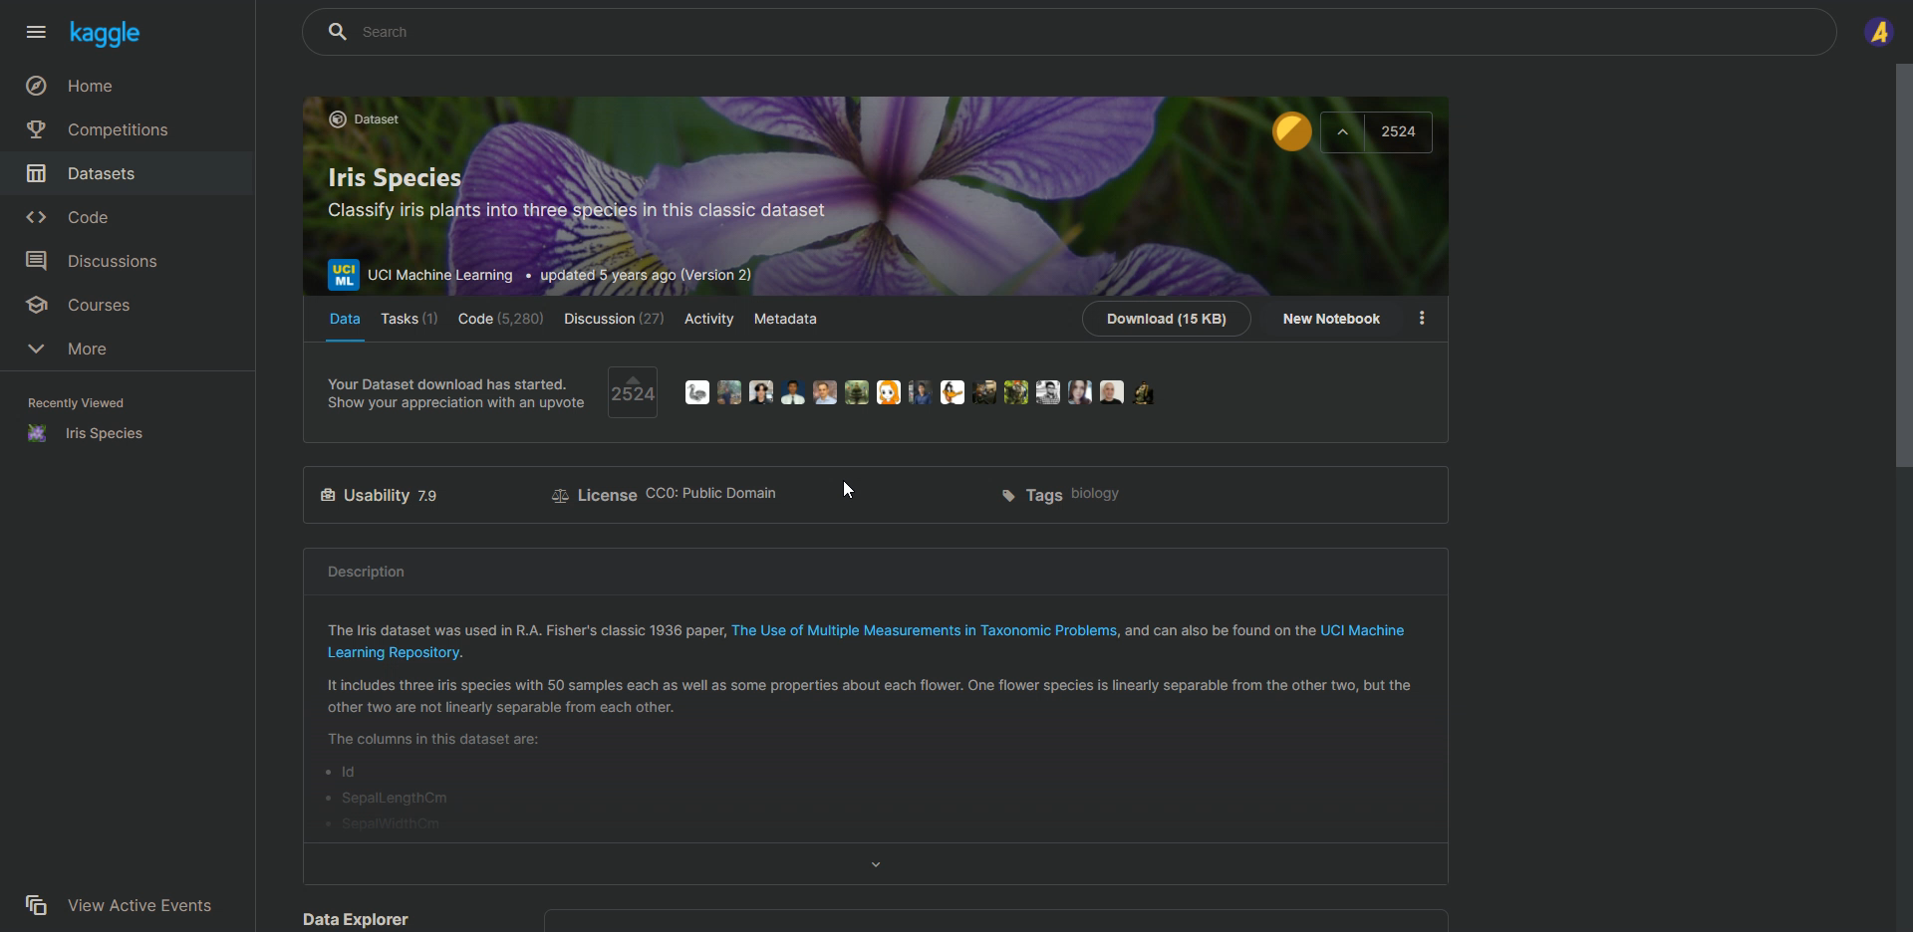
Uygulama Örneği
https://www.kaggle.com/uciml/iris adresinden Iris veri setimizi indirelim.

Slide 23
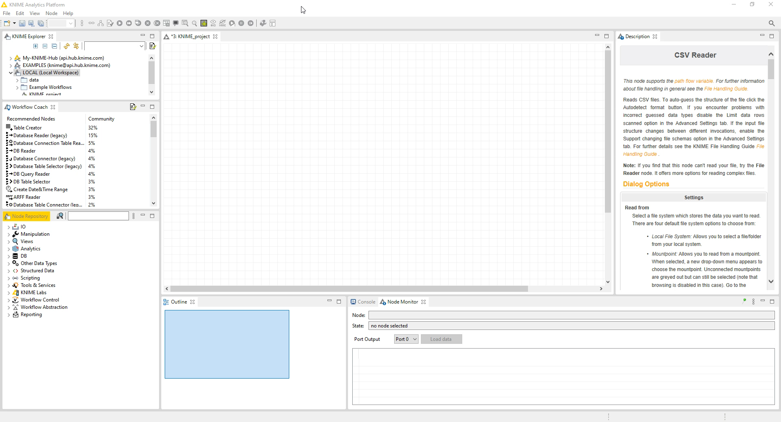
Uygulama Örneği
İndirdiğimiz Iris.csv dosyasını okuyabilmek adına CSV Reader (okuyucu) düğümünü kullanabiliriz.

Slide 24
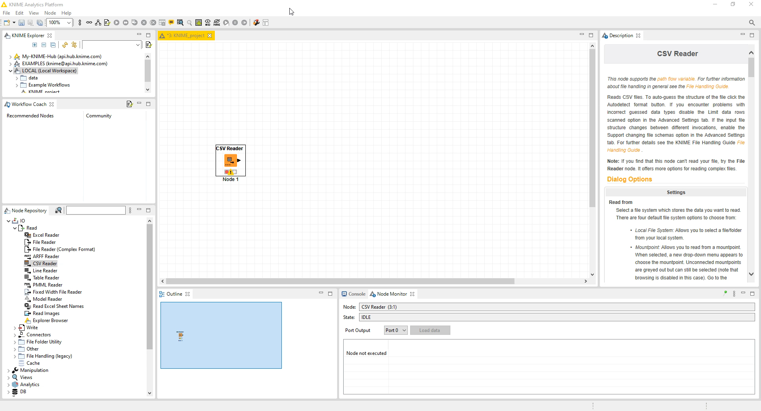
Uygulama Örneği
CSV Reader (okuyucu) düğümü ayarlarından indirdiğimiz Iris veri setini seçerek düğümü yapılandırıyoruz.

Slide 25
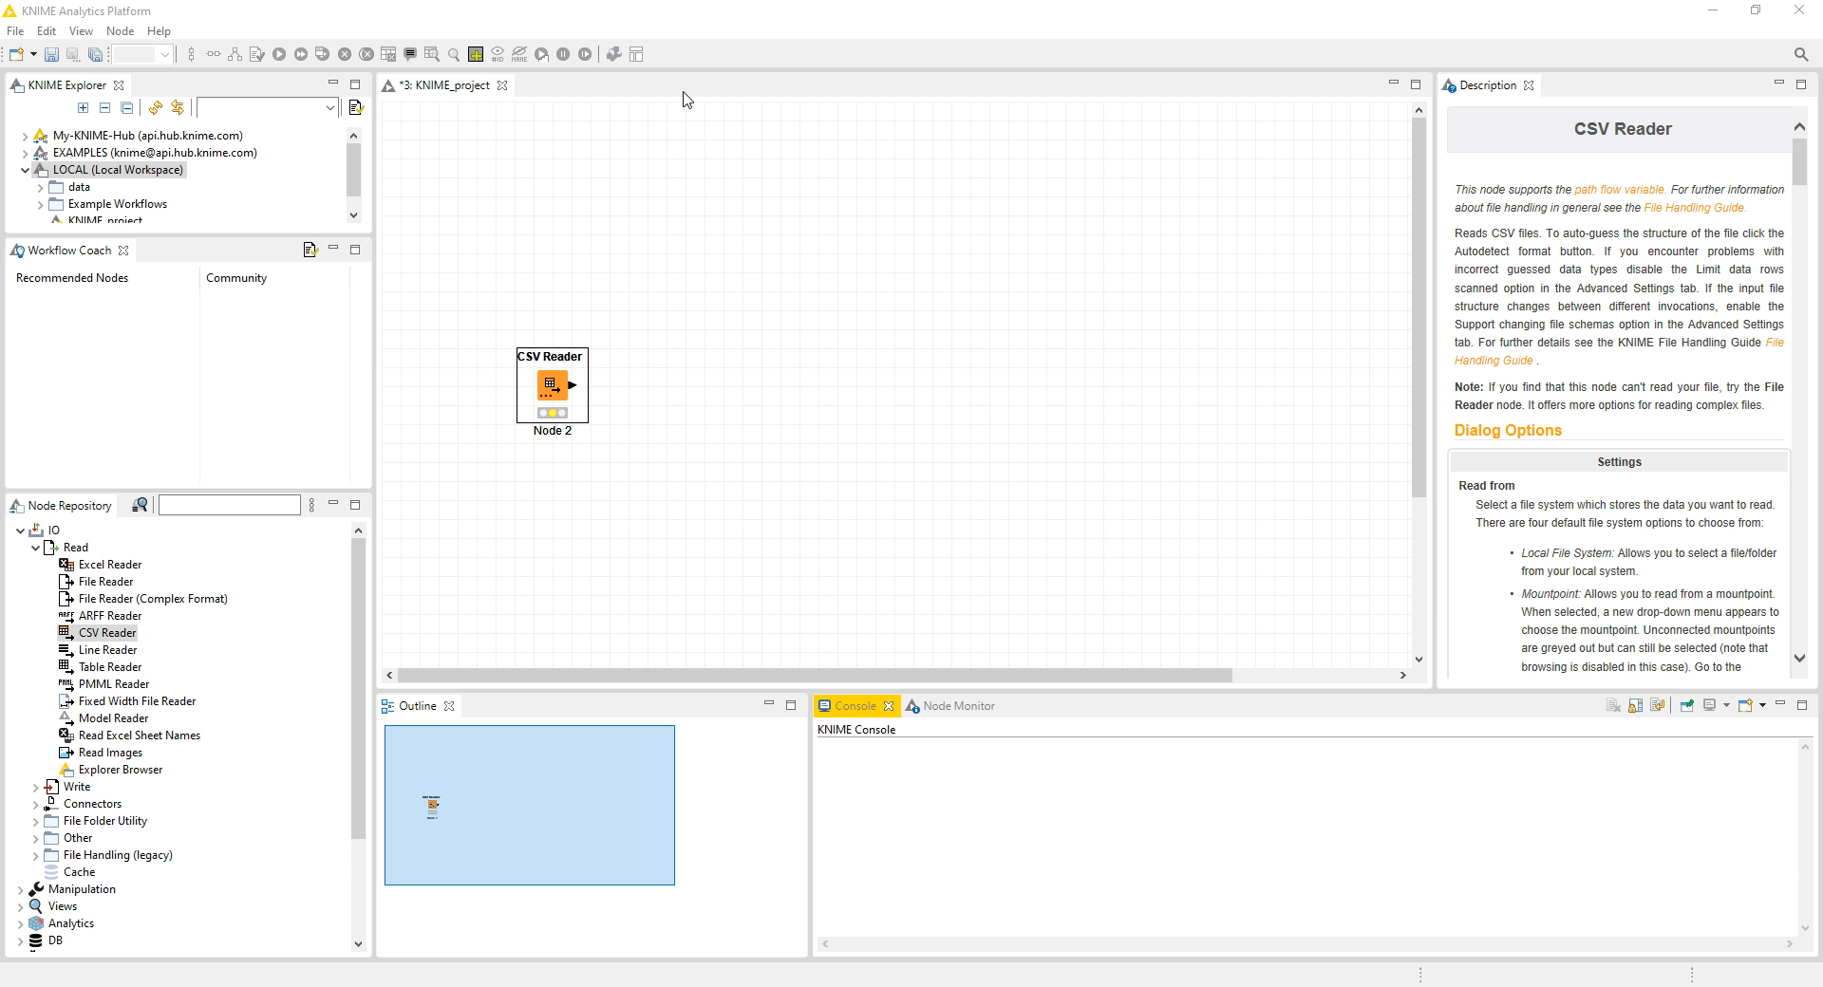
Uygulama Örneği
Düğümü çalıştırabilir ve hangi verileri okuduğuna göz atabiliriz.

Slide 26
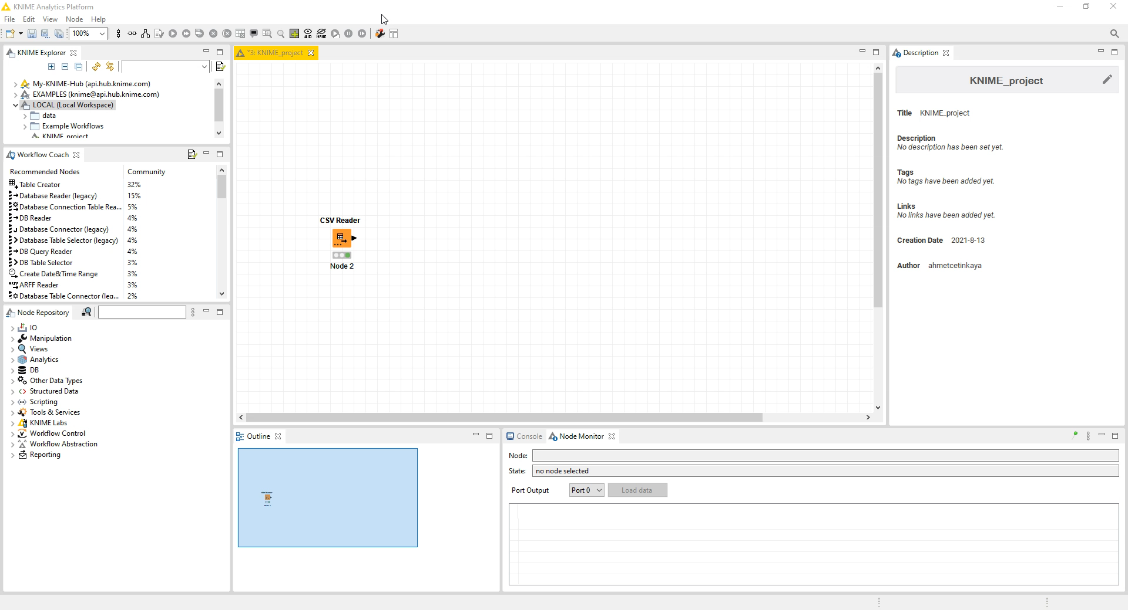
Uygulama Örneği
Kullandığımız Irıs veri setinin istatistiksel bilgilerini görmek için Statistics (istatistik) düğümünü kullanabiliriz. CSV Reader’dan aldığımız veri çıkışını, girdi olarak Statictics düğüme eklemeliyiz.

Slide 27
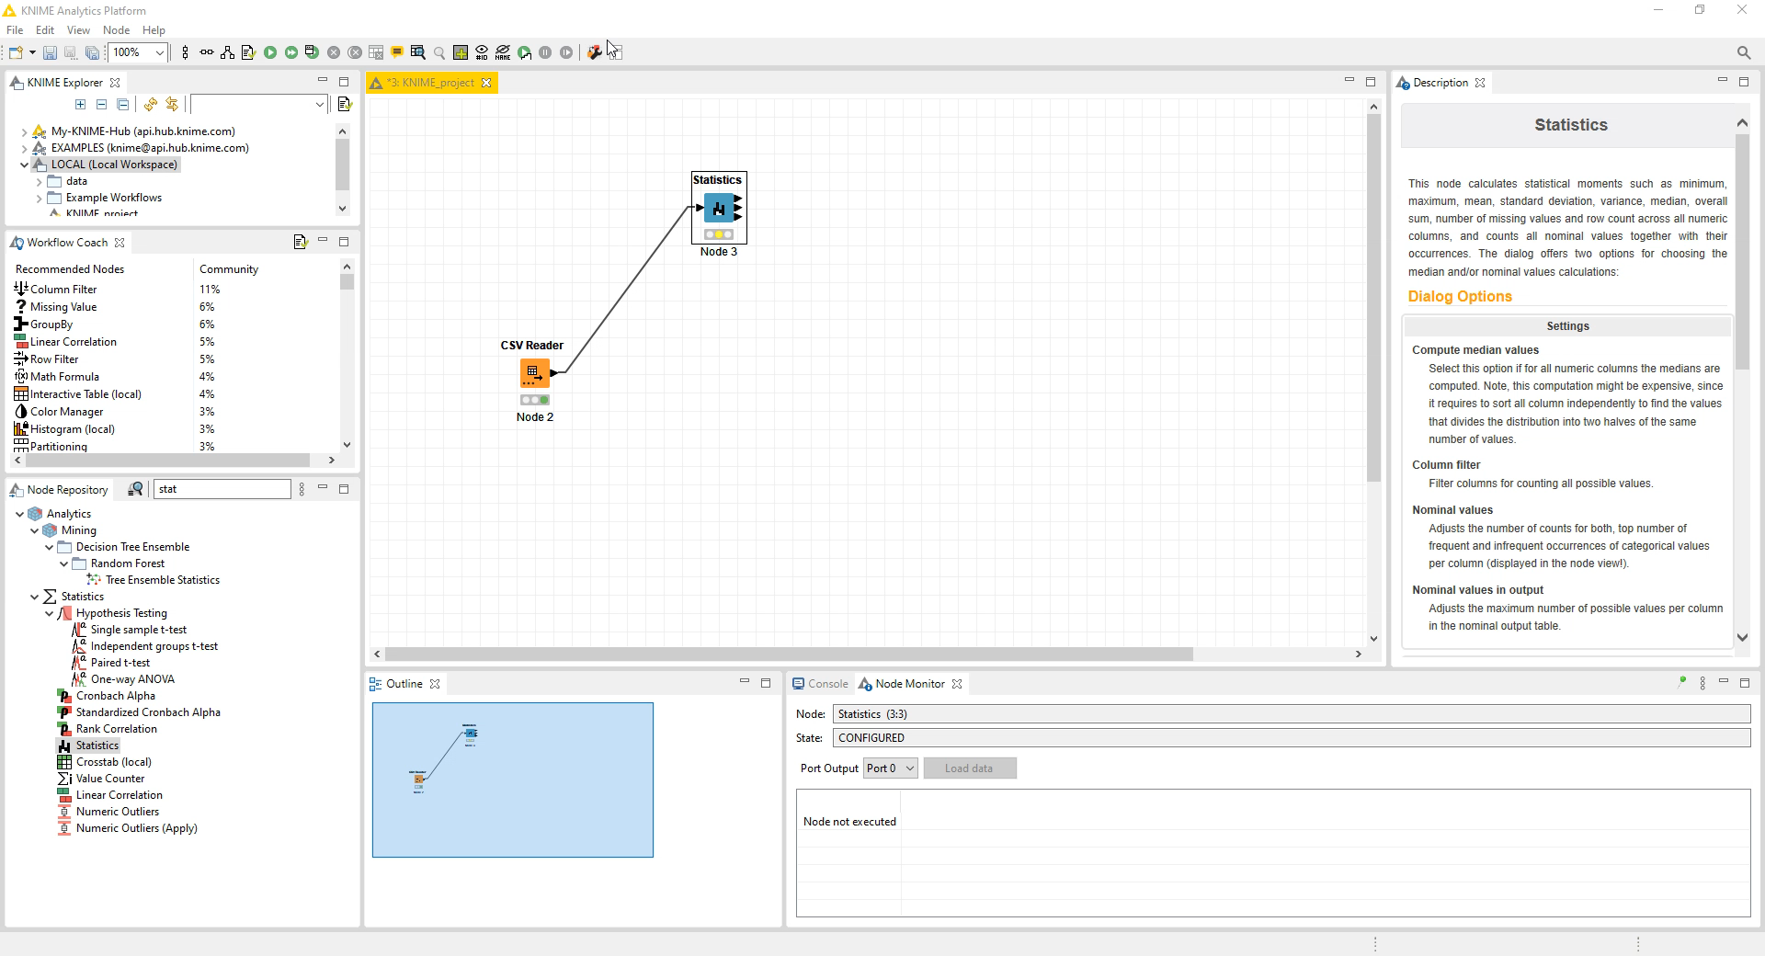
Uygulama Örneği
Statictics (istatistik) düğümü ayarlarından gözlemlemek istediğimiz sütunları include (dahil etmek) kısmından, istemediğimiz sütunları ise exclude (hariç tutmak) kısmından belirtebiliriz.

Slide 28

Uygulama Örneği
Statictics (istatistik) düğümünü çalıştırdığımızda, statistics view (istatistik görünümü) seçeneğinden sonuçları görebiliriz.

Slide 29
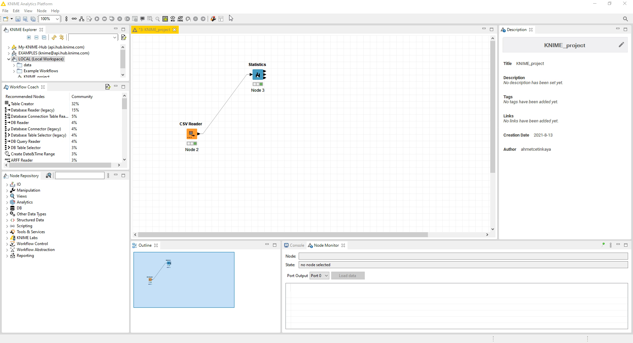
Uygulama Örneği
Scatter Plot (dağılım grafiği) düğümü, seçilen iki kolonun dağılım grafiğini çizebilir. Aynı şekilde CSV Reader (Okuyucu)’dan aldığımız çıktıyı girdi olarak almalıyız.

Slide 30
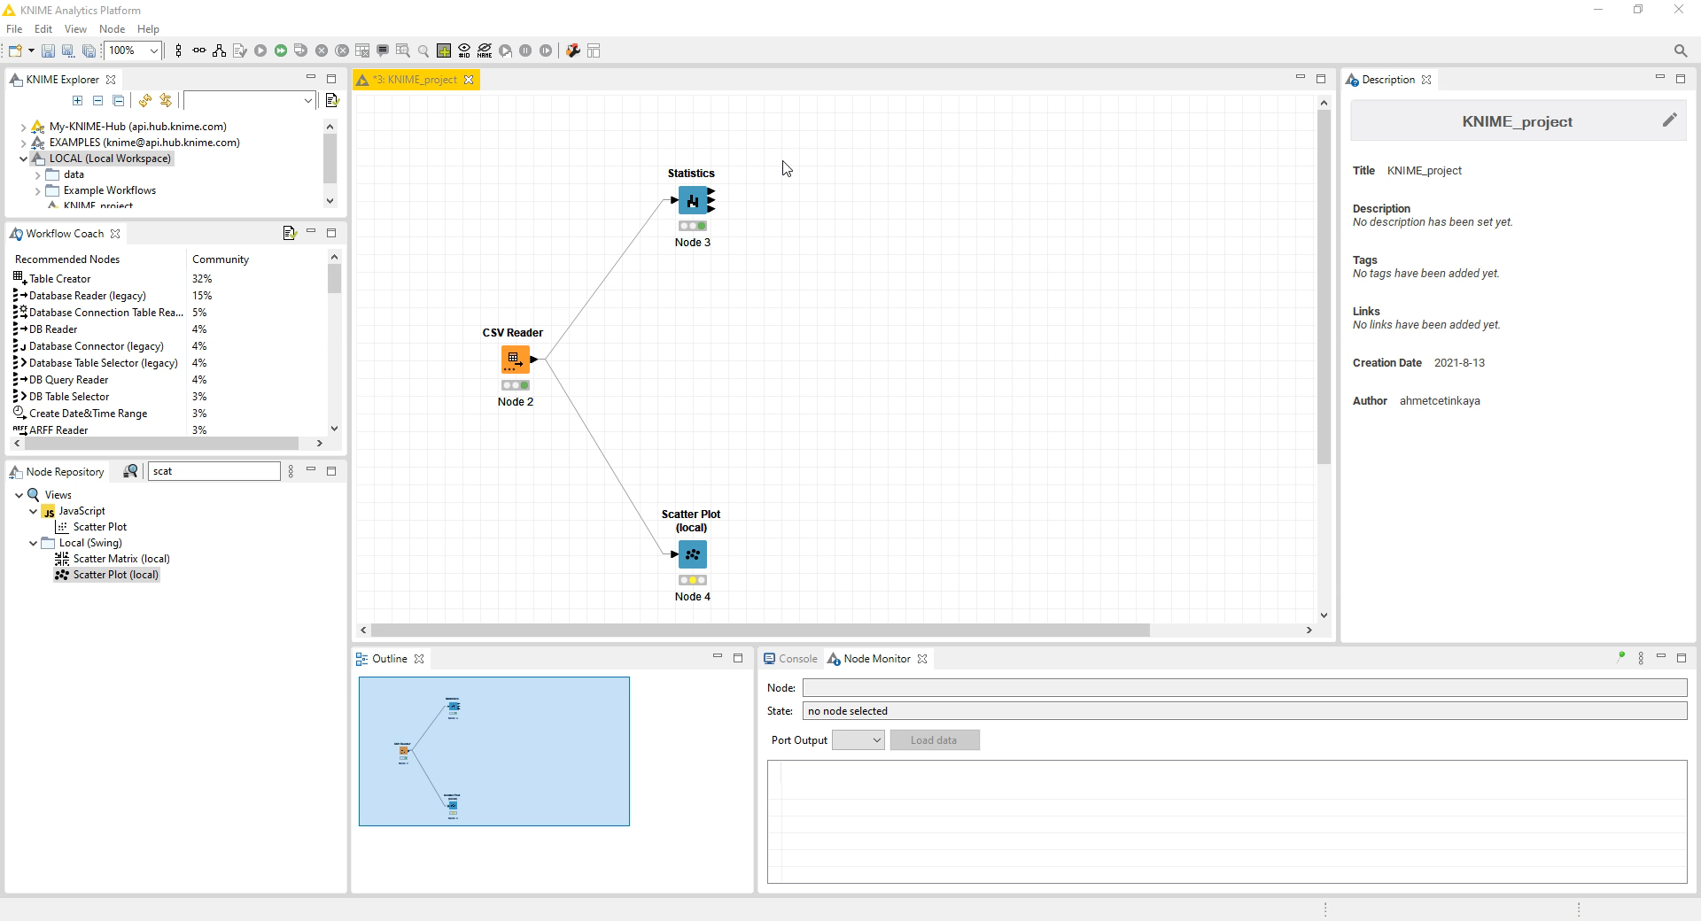
Uygulama Örneği
Scatter Plot (dağılım grafiği) düğümü çalıştırdıktan sonra scatter plot (dağılım grafiği) seçeneğine tıklayarak sonuçlara bakabiliriz.

Slide 31
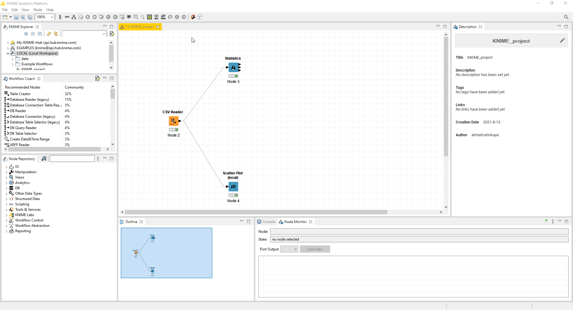
Uygulama Örneği
Partitioning (bölme) düğümü ile veri setini eğitim ve test olarak bölme işlemini gerçekleştirebiliriz. Aynı şekilde CSV Reader düğümünün çıktısını girdi olarak almamız gerekmekte.

Slide 32
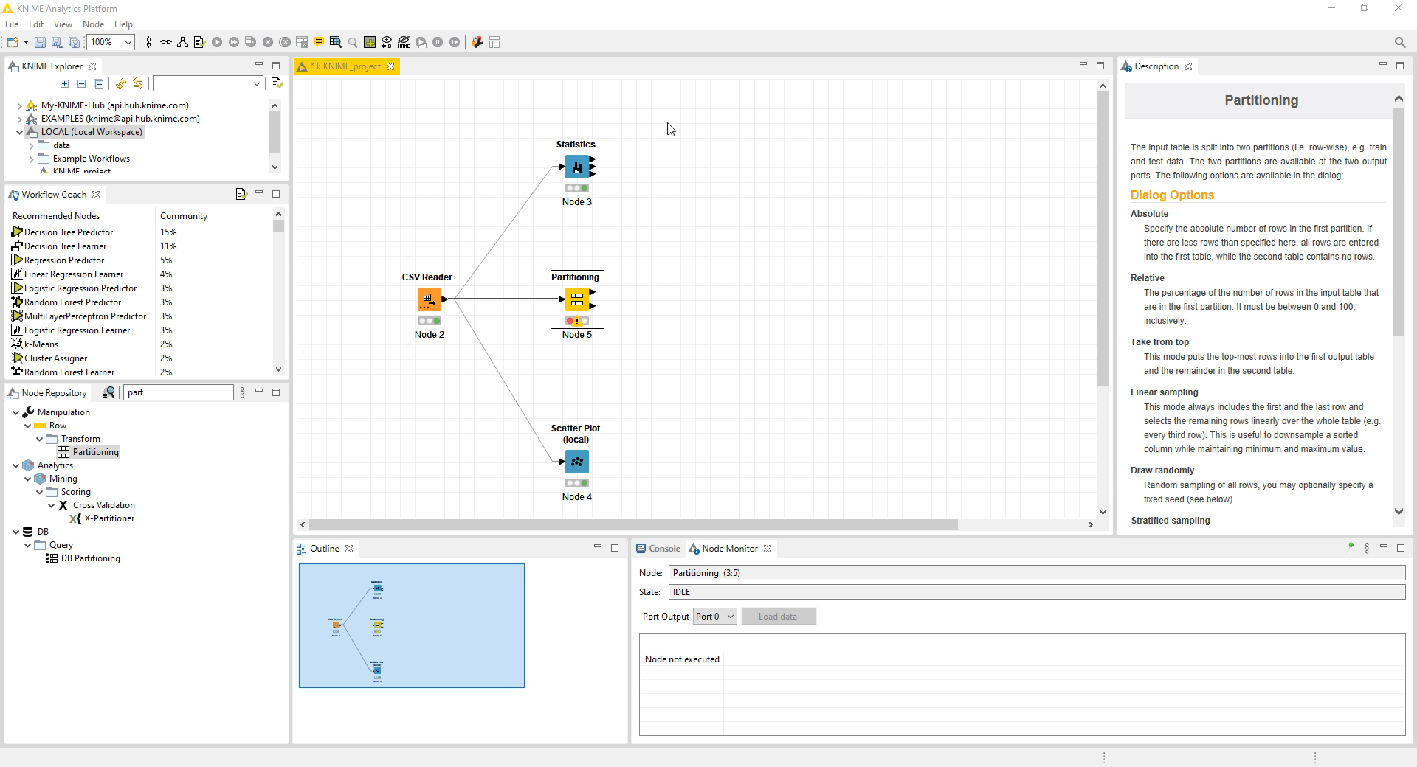
Uygulama Örneği
Partitioning (bölümleme) düğümünü çalıştırmadan önce hangi oranda bölümleme yapacağımızı ayarlardan belirtmemiz gerekiyor. Relative (oransal) seçeneği ile yüzde üzerinden verilerin %66’sını eğitim için, kalan %34’ünü ise test için bölümleyebiliriz.

Slide 33
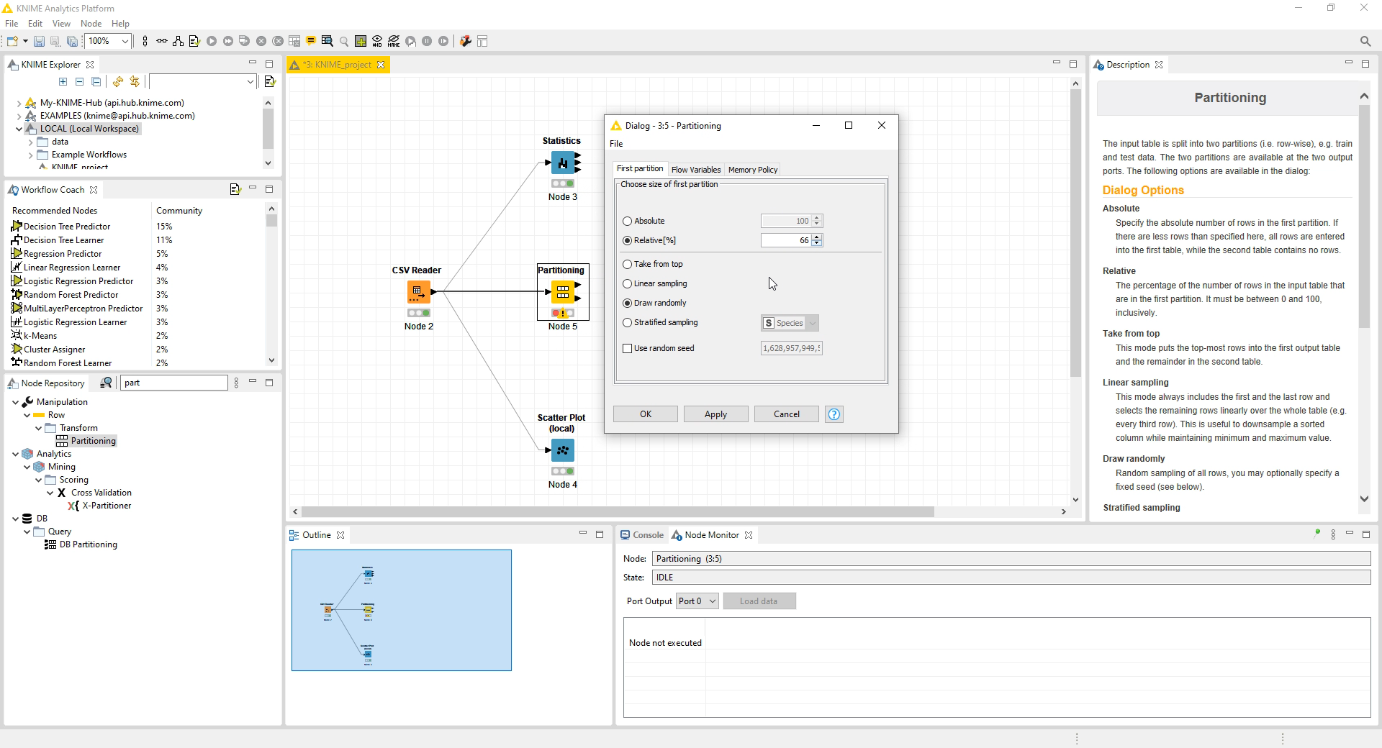
Uygulama Örneği
Ek olarak Stratified sampling (Katmanlı örnekleme) seçeneği ile de bölümleme işleminde veri setindeki tür etiketlerinin yüzdelik oranlarının korunmasını belirtebiliriz. Örneğin veri setimizin %20’sini “setosa”, %55’ını “versicolor”, kalan %25’ini ise “virginica” türleri oluşturuyor. Eğitim ve test verimizde de bu oranlar korunacaktır.

Slide 34
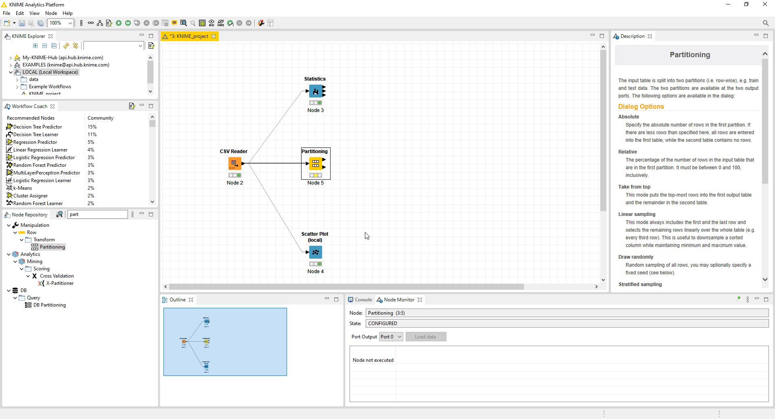
Uygulama Örneği
Yapılandırmadan sonra düğümü çalıştırabiliriz. Bölümleme işlemi sonucunda 2 adet veri seti olacağı için 2 adet çıkış bulunmakta. Üstteki çıkış eğitim veri setimizi, alttaki çıkış test veri setimizi çıktı olarak vermektedir.

Slide 35
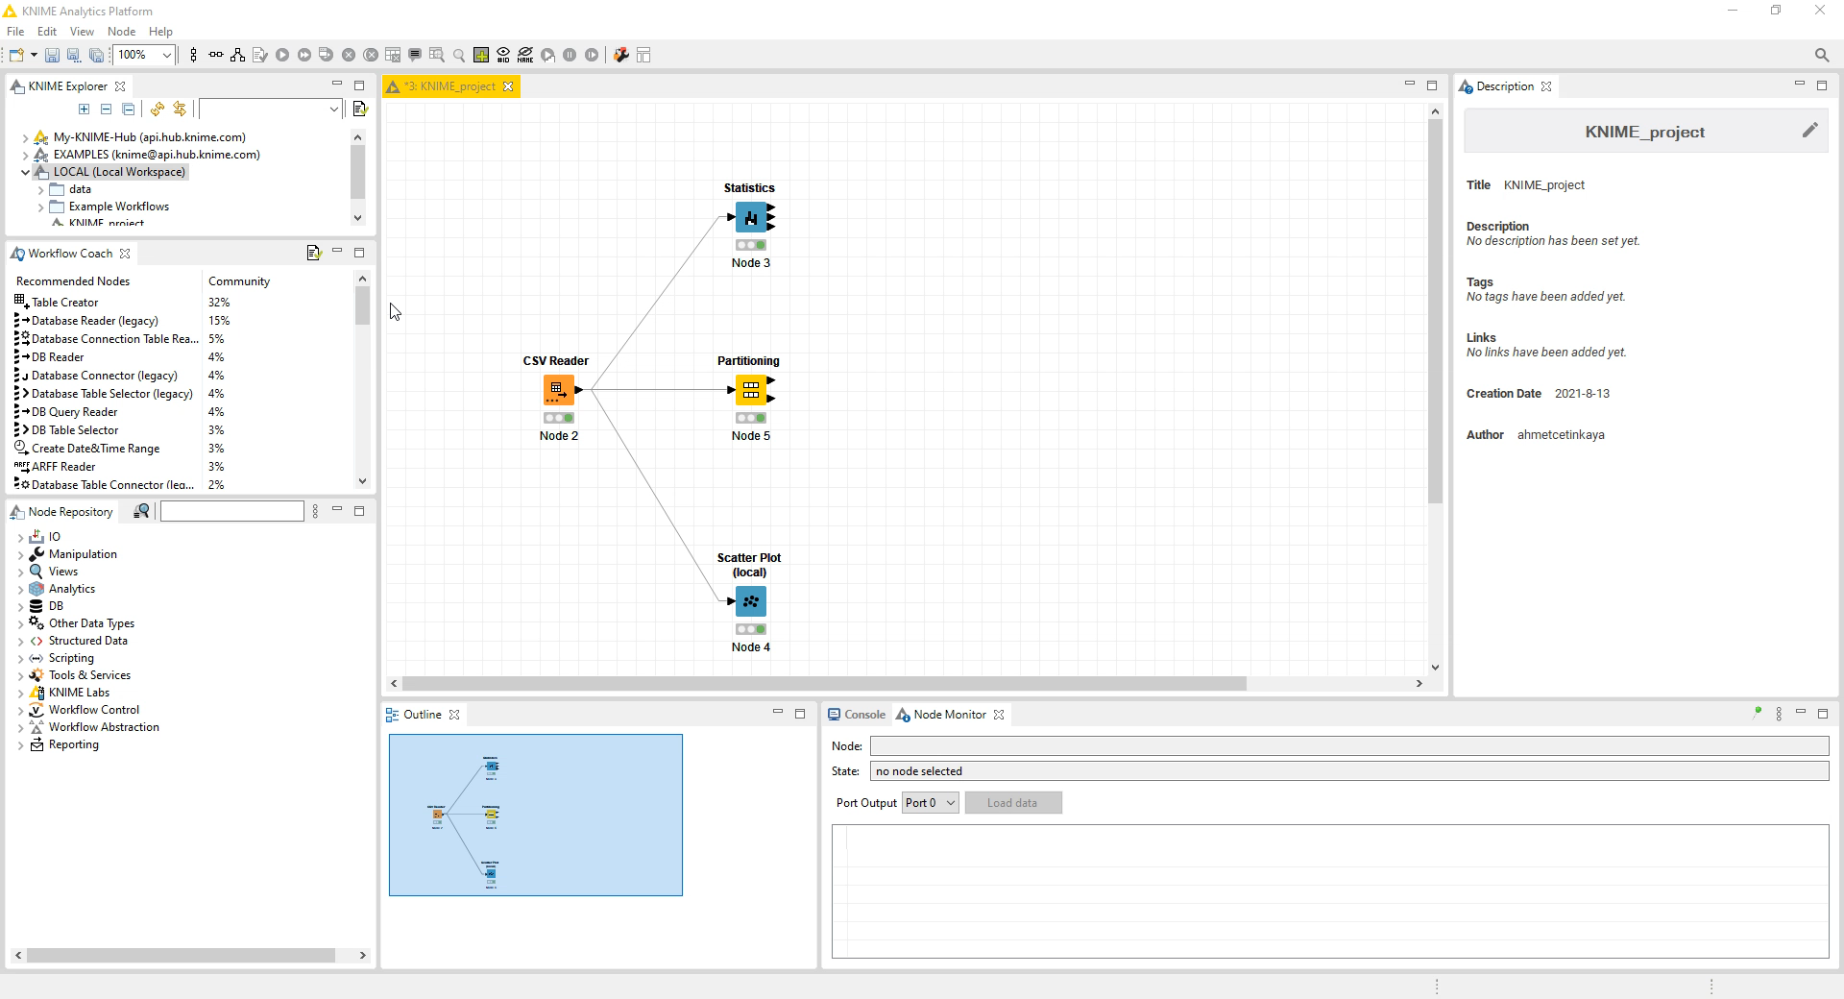
Uygulama Örneği
Decision Tree Learner (Karar Ağacı Öğrenicisi) düğümü ile veri setinden bölümlediğimiz eğitim veri setine göre karar ağacı oluşturabiliriz. Girdi olarak partitioning (bölümleme) düğümün eğitim veri seti için ayrılan üstteki çıkışı kullanmalıyız.

Slide 36
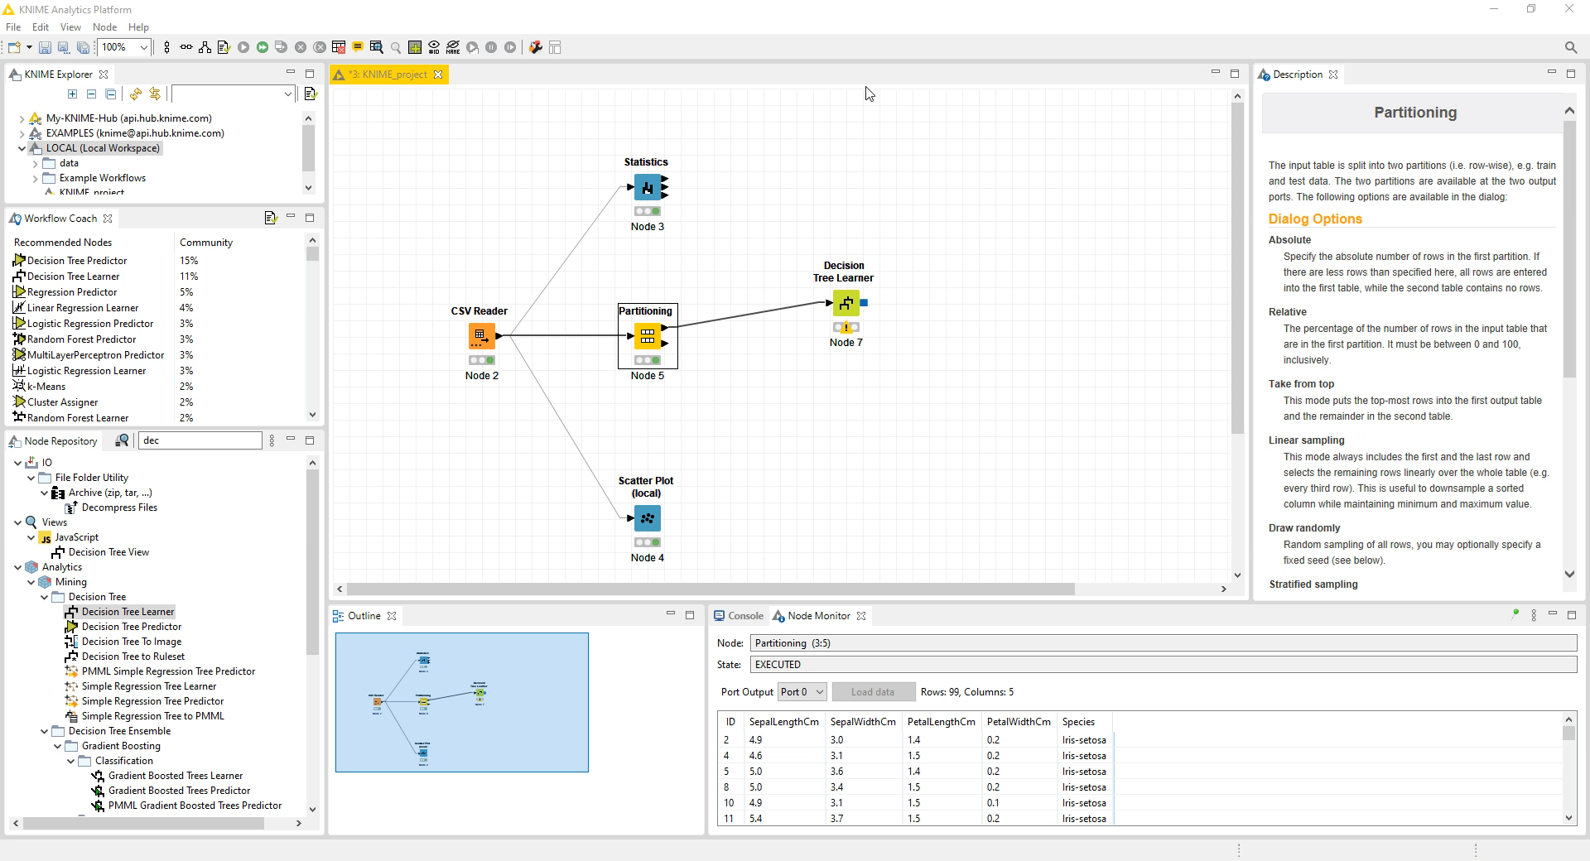
Uygulama Örneği
Ayarlarında ise class column (sınıf sütun) kısmından tahmin edilecek sütunu yani tür sütununu belirtiyoruz.

Slide 37
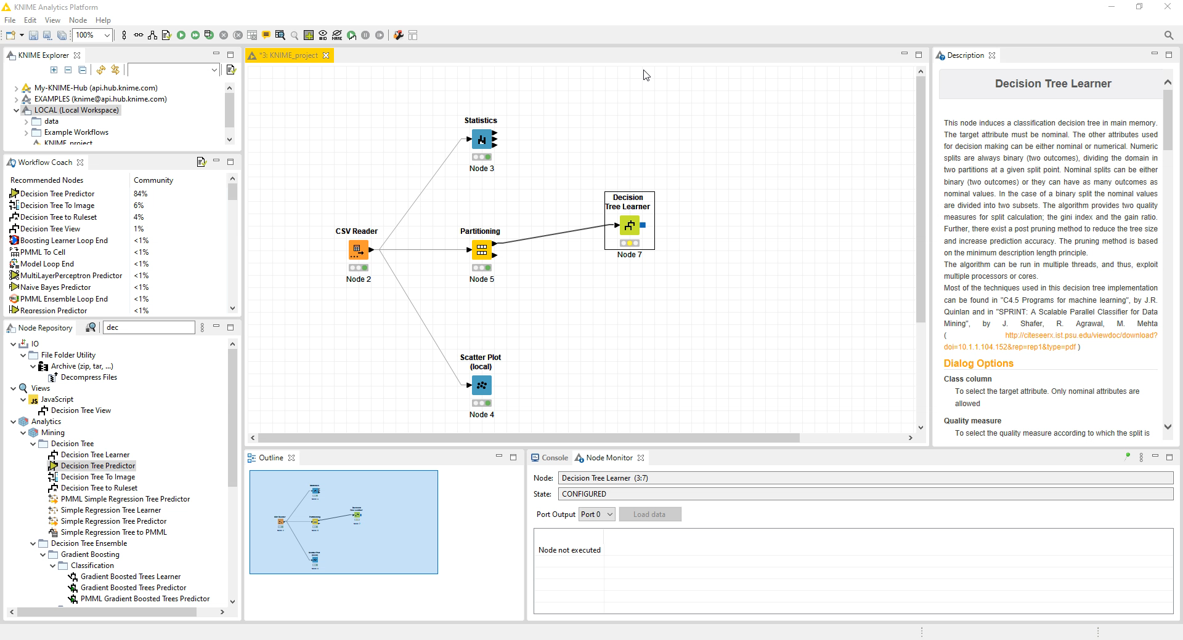
Uygulama Örneği
Artık düğümü çalıştırabiliriz. Çıkış olarak bize bir model verisi verdiğini görebiliriz.

Slide 38
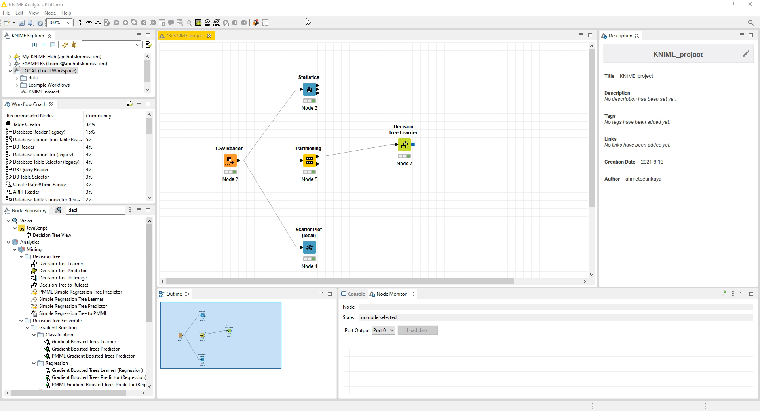
Uygulama Örneği
Decision Tree Predictor (Karar Ağacı Tahmincisi) düğümü ile oluşturulan kurallar doğrultusunda test veri setinde tahmin işlemlerini gerçekleştirir. Model girişine Decision Tree Learner (Karar Ağacı Öğrenicisi)’ın çıkışı olan modeli, veri girişine ise test veri setimizi bağlıyoruz. Girişleri ayarladıktan sonra düğümü çalıştırabiliriz.

Slide 39
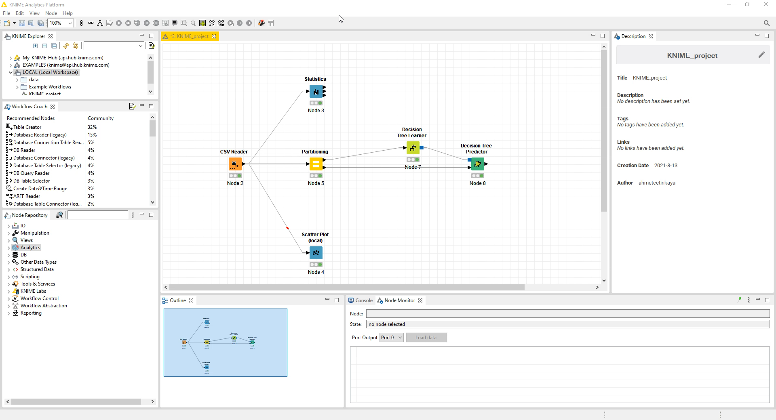
Uygulama Örneği
Son olarak modelin başarısını test etmek için Scorer (Puanlayıcı) düğümünü kullanacağız. Giriş olarak Decision Tree Learner (Karar Ağacı Öğrenicisi)’in çıkış verisini kullanacağız.

Slide 40
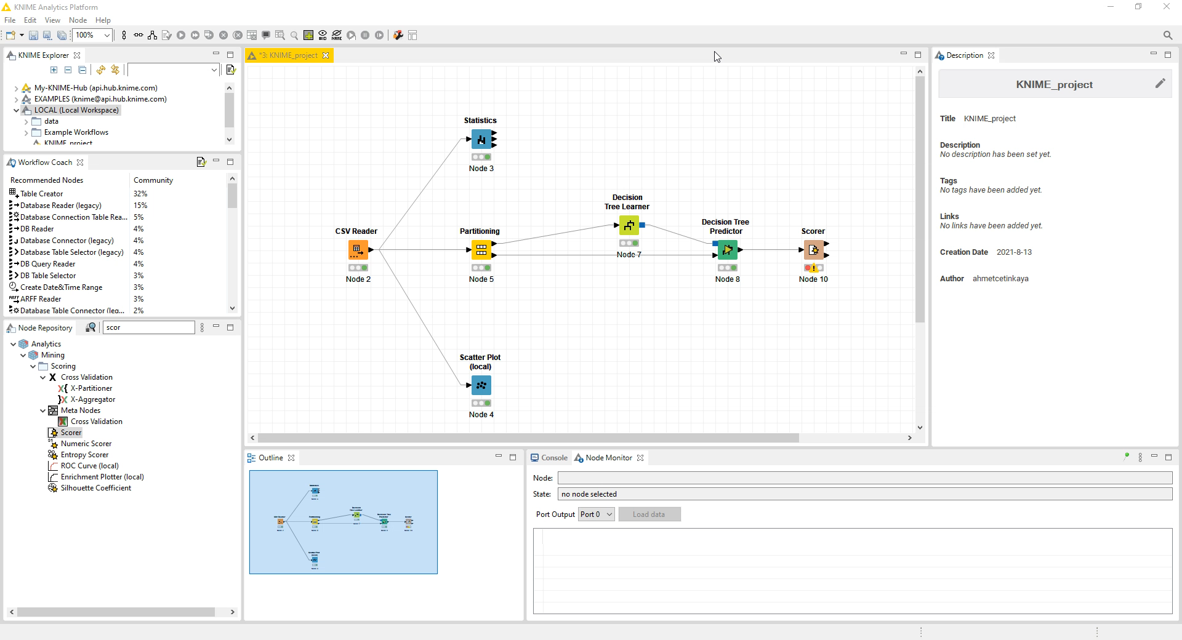
Uygulama Örneği
Ayarlarında ise (ilk sütun) seçeneği tahmin edilen sütunu, Second column (ikinci sütun) ise algoritmanın tahmin ettiği değerleri belirtiyoruz.

Slide 41
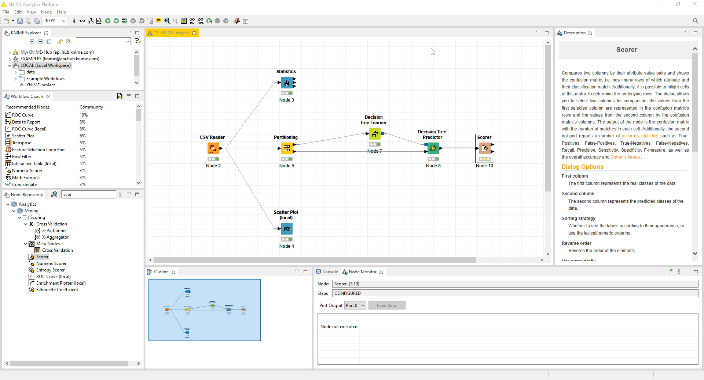
Uygulama Örneği
Örneğimizin son adımı olarak Scorer (puanlayıcı) düğümünü çalıştırıp, confusion matrix (karışıklık matrisi) seçeneğinden sonuçlara ulaşabiliriz.

Slide 42
Sonuç
KNIME, veri analizi, raporlama, entegrasyon platformudur.
KNIME kullanıcıların görsel olarak veri akışları oluşturmalarını, çeşitli analiz adımlarının gerçekleştirilmesini, daha sonra modelleri, sonuçları ve etkileşimli görünümlerin incelenmesini sağlar.
KNIME, modüler veri hattı konsepti aracılığıyla makine öğrenimi ve veri madenciliği için çeşitli düğümler (node) içerir.
Düğümler (node) iş akışı (workflow) bölümüne sürükle bırak yaparak yerleştirilebilir ve diğer düğümlerle bağlantıları sağlanarak bir iş akışı kolayca oluşturulabilir.

Slide 43
Kaynaklar
KNIME - Vikipedi (https://tr.wikipedia.org/wiki/KNIME)
KNIME ile Uçtan Uca Veri Bilimi (https://sadievrenseker.com/wp-content/uploads/veribilimi_knime.pdf)
KNIME Nedir? (https://ceaksan.com/tr/knime-nedir)
KNIME ile Veri Bilimi (https://www.datasciencearth.com/knime-ile-veri-bilimi/)
KNIME ile Veri Analizi (https://medium.com/datarunner/knime-ile-veri-analizi-51add5411831)
http://youtube.com/bmdersleri

Slide 44
İlginiz için teşekkürler…
Veri Madenciliğine Giriş
http://youtube.com/bmdersleri
Hazırlayan ve Sunan : Ahmet Çetinkaya E-posta : mail@ahmetcetinkaya.info
Tarih : 08/08/2021
Sürüm : v1

